Slide 1


Enfrentando Novos Desafios
O papel da Igreja na inclusão de crianças com
PEA, PHDA e POD
Coimbra, Portugal

Slide 2



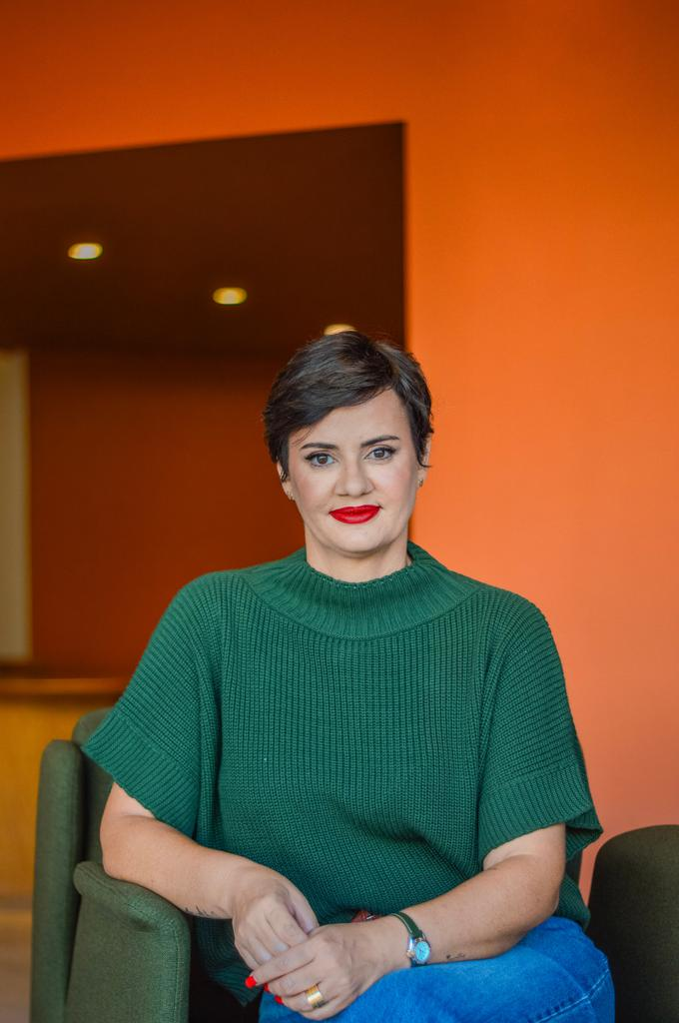














Apresentação — Dani Noronha
Dani Noronha
CEO da Clínica Criativamente | Especialista em Neurodesenvolvimento
Neuropsicopedagoga
Formação Acadêmica
Pedagoga com especialização em Neuropsicopedagogia
Pedagoga pós-graduada em Psicopedagogia, Neuropsicopedagogia Clínica, orientação, supervisão e gestão escolar
Especialista em Autismo, intervenção para autismo, deficiência intelectual, neurociência, psicologia do desenvolvimento e aprendizagem
Mestranda em intervenção em dificuldades de aprendizagem
Dani Noronha
CEO & Neuropsicopedagoga
Autismo
TDAH
Neurociência
Aprendizagem
@daniwnoronha
Desenvolvimento
Inclusão
Instagram

Slide 3
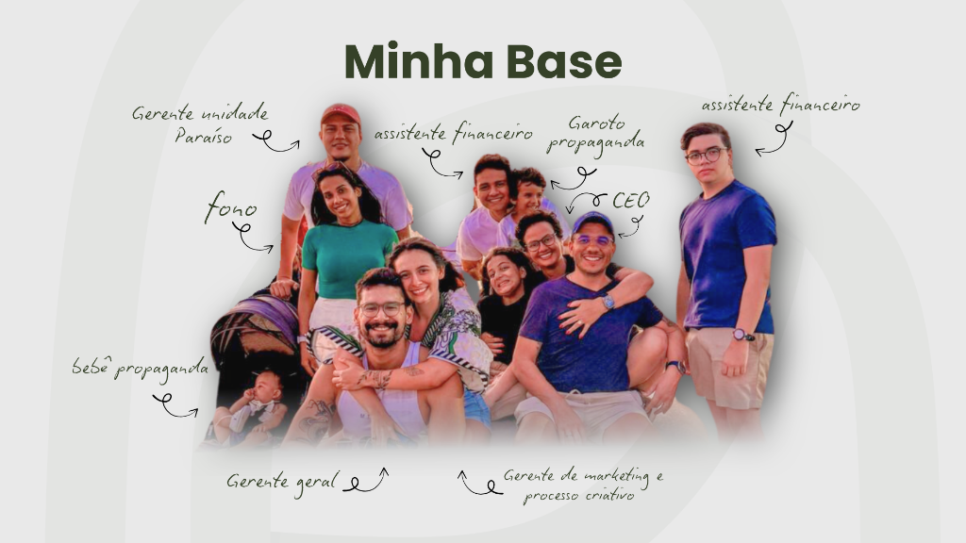

Slide 4











TEMA: Enfrentando novos desafios
Coimbra, Portugal
O papel da Igreja na inclusão de crianças com PEA, PHDA e POD
Comparativo de Terminologias
Brasil vs Portugal
País | Terminologia Brasil | Terminologia Portugal
Brasil | TEA Transtorno do Espectro do Autismo | PEA Perturbação do Espectro do Autismo
Brasil | TDAH Transtorno de Déficit de Atenção e Hiperatividade | PHDA Perturbação de Hiperatividade e Défice de Atenção
Brasil | TOD Transtorno Opositor Desafiador | POD Perturbação de Oposição e Desafio
3
Condições Principais
100%
Foco em Inclusão
Hoje não é apenas uma palestra. É um chamado à transformação da Igreja. O papel da Igreja na inclusão de crianças com PEA, PHDA e POD.
∞
Amor

Slide 5


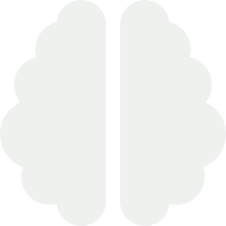
Comportamento difícil ≠ falta de limite
Nem todo comportamento difícil é falta de limite. Muitos são sinais de um cérebro em sofrimento.
Quando não entendemos o comportamento, corremos o risco de ferir quem mais precisa de cuidado.
Muitos comportamentos são sinais de um cérebro em sofrimento, não desobediência.

Slide 6





Estamos preparados para amar crianças que não se encaixam?
Mateus 19:14
"Deixai vir a mim os pequeninos, e não os empeçais, pois dos tais é o reino dos céus."
Mateus 19:14
Amar quem se encaixa é fácil. O evangelho começa quando o amor se torna desafiador.

Slide 7












Realidade na Igreja
Dani Noronha
Autismo, PHDA e POD já estão presentes em nossas comunidades
Neuropsicopedagoga
Despreparo da Igreja
O problema não é a presença, é a falta de acolhimento
Autismo, PHDA e POD já estão dentro da igreja. São condições neurodesenvolvimentais presentes em nossas comunidades.
3
1
Condições
Principais
Comunidade
para Acolher
O problema não é a presença dessas crianças. É o despreparo da igreja para recebê-las adequadamente.
Pais que se sentem julgados, não acolhidos. A maior dor não é o diagnóstico, é o julgamento.
100%
∞
Foco em
Inclusão
Amor
Incondicional
Importante: A igreja precisa de preparo para acolher essas famílias com amor e compreensão.

Slide 8




MUDANÇA DE MENTALIDADE
MITOS E JULGAMENTOS COMUNS
A VERDADE
"É falta de limite"
"Os pais não educam"
É neurodesenvolvimento - Condição neurológica, não escolha
"É falta de disciplina"
"É só uma fase"
É dificuldade de regulação (atenção, emoção, comportamento)
"É desobediência"
"É birra"
É um cérebro que funciona de forma diferente - Processamento distinto
"É preguiça"
"É maldade"
"É falta de Deus"
"Com mais oração resolve"
É uma criança que precisa de apoio — não de julgamento
Dani Noronha
Neuropsicopedagoga

Slide 9






O que é Autismo (PEA)
O QUE É AUTISMO
Transtorno do neurodesenvolvimento
"Não é falta de limite.
PEA é um transtorno do neurodesenvolvimento caracterizado por:
Não é espiritual.
É neurológico."
dificuldades na comunicação social
Condição neurológica
padrões restritos e repetitivos
alterações sensoriais
Neuropsicopedagogia Clínica e Institucional

Slide 10











PEA — DSM-5 (Critério A)
Dani Noronha
Déficits persistentes na comunicação e interação social
Neuropsicopedagoga
Critério A: Comunicação e Interação Social
Déficits persistentes em múltiplos contextos
3
Critérios
Dificuldade na reciprocidade social
Desde aproximação social, dificuldade em iniciar e manter conversas.
12
Déficits na comunicação não verbal
Meses
Dificuldade em interpretar e usar linguagem corporal, expressões faciais.
Dificuldade em desenvolver e manter relações
Problemas para ajustar comportamento ao contexto social.
100%
Social
Não é desinteresse. É uma forma diferente de se conectar.
∞
Cuidado

Slide 11












PEA — DSM-5 (Critério B)
Dani Noronha
Padrões restritos e repetitivos (mínimo 2)
Neuropsicopedagoga
Padrões restritos e repetitivos
Mínimo 2 critérios presentes
4
Critérios
movimentos repetitivos
Estereotipias motoras, movimentos repetitivos com as mãos, dedos ou corpo.
2+
rigidez e necessidade de rotina
Resistência a mudanças, necessidade de previsibilidade e rotina.
Mínimo
interesses restritos
Interesses intensos e focados em tópicos específicos.
6
alterações sensoriais
Meses
Hipersensibilidade ou hipossensibilidade a estímulos sensoriais.
A rotina não é frescura. É segurança.
100%
Apoio

Slide 12




PEA — Outros Critérios
Dani Noronha
Neuropsicopedagoga
Início na Infância
Prejuízo Funcional
Não Explicado por DI
início na infância
prejuízo funcional
não explicado por deficiência intelectual isolada
O cérebro não está quebrado. Ele funciona de forma diferente.

Slide 13












PEA — INTERPRETAÇÃO CLÍNICA
A rigidez não é teimosia. É necessidade de previsibilidade.
A rigidez não é teimosia. É necessidade de previsibilidade.
Gatilhos Ambientais
A criança com autismo precisa de rotina e previsibilidade para se sentir segura. A rigidez é uma estratégia de coping, não teimosia.
Som alto
Ruído excessivo
Luz intensa
Iluminação forte
A crise não é birra. É colapso neurológico.
Multidão
Quando a sobrecarga sensorial atinge o limite, o cérebro entra em colapso. Não é comportamento proposital, é resposta fisiológica.
Muitas pessoas
Impacto na Igreja
Para nós é desconforto. Para eles pode ser sofrimento.
Ambiente da igreja pode gerar dor real para crianças neurodivergentes

Slide 14







Jesus não afastava o diferente. Ele se aproximava.
Lucas 18:16
"Deixai vir a mim as criancinhas, e não as empeçais, pois dos tais é o reino dos céus."
Lucas 18:16
Se uma criança autista interrompesse o culto, Jesus não pediria silêncio. Ele abriria espaço.
Dani Noronha
Neuropsicopedagoga

Slide 15







O que é PHDA (TDAH)
Dani Noronha
Transtorno do neurodesenvolvimento com prejuízo na regulação
Neuropsicopedagoga
Regulação Comprometida
Atenção, impulsos e comportamento
Transtorno do neurodesenvolvimento com prejuízo na regulação de atenção, impulsos e comportamento.
3
12
Áreas de
Regulação
Anos
Máximos
Não é falta de interesse. É dificuldade de sustentar a atenção em tarefas que exigem concentração prolongada.
Impulsividade: Dificuldade em controlar impulsos, interrompe os outros, responde sem pensar.
6+
∞
Sintomas
Necessários
Apoio
Necessário
Importante: Essa criança não escolhe agir assim. Ela não consegue se autorregular.

Slide 16













PHDA — DSM-5 (Desatenção)
Dani Noronha
Seis ou mais sintomas:
Neuropsicopedagoga
DSM-5 (Desatenção)
Sintomas principais observados:
6+
Sintomas necessários
dificuldade de manter atenção
parece não escutar
não finaliza tarefas
6 meses
Duração mínima
desorganização
perde objetos
distração constante
12 anos
Idade de início
Existe esforço. Mas falta sustentação.

Slide 17








PHDA — DSM-5 (Hiperatividade/Impulsividade)
Seis ou mais sintomas
DSM-5 (HIPERATIVIDADE/IMPULSIVIDADE)
Seis ou mais sintomas
inquietação
dificuldade de permanecer sentado
fala excessiva
responde sem pensar
dificuldade de esperar
interrompe os outros
Não é falta de educação. É ausência de freio interno.

Slide 18







PHDA — Outros Critérios
Início Antes dos 12 Anos
Presente em Mais de Um Ambiente
Prejuízo Funcional
Os sintomas devem estar presentes antes dos 12 anos de idade.
Os sintomas devem estar presentes em pelo menos dois ambientes.
O diagnóstico requer prejuízo significativo nas áreas sociais.
Essa criança não escolhe agir assim. Ela não consegue se autorregular.

Slide 19






A criança com PHDA não precisa de mais bronca. Precisa de direção, estrutura e paciência.
Efésios 4:2
"Sejam completamente humildes e pacientes…"
Efésios 4:2
A que mais incomoda o ambiente é muitas vezes a que mais precisa ser acolhida.
A maturidade espiritual da igreja se revela na forma como ela trata quem dá trabalho.
Dani Noronha
Neuropsicopedagoga

Slide 20










O QUE É POD
Dani Noronha
Perturbação caracterizada por padrão persistente de:
Neuropsicopedagoga
oposição - Padrão persistente de oposição a autoridades e regras
4
6
Sintomas
Mínimos
Meses
Duração
irritabilidade - Perde a calma, facilmente irritado, frequentemente zangado
comportamento desafiador - Discute com adultos, desafia regras, recusa obedecer
1
100%
Não é maldade. É dificuldade de regulação emocional.
Em cada
100
Necessita
Apoio

Slide 21






POD — DSM-5 (CRITÉRIOS)
Pelo menos 4 sintomas por 6 meses
Humor irritável
Pelo menos 4 sintomas por 6 meses
Perde a calma
Facilmente irritado
Frequentemente zangado
Existe uma emoção desorganizada por trás.

Slide 22









POD — DSM-5 (Comportamento)
Comportamento desafiador
Comportamento desafiador
Discute com adultos
Desafia regras
Recusa obedecer
Culpa os outros
Comportamento vingativo
Não é manipulação consciente. É falta de controle interno.

Slide 23







Nem toda desobediência é pecado. Muitas são pedidos de ajuda.
João 8:11
"Nem eu te condeno…"
João 8:11
Se a igreja não souber diferenciar, vai corrigir onde deveria cuidar.
Quando a igreja chama de pecado aquilo que é uma condição neurológica, ela corre o risco de ferir quem Deus quer acolher.
Dani Noronha
Neuropsicopedagoga

Slide 24












Realidade das famílias
Dani Noronha
Exaustão, isolamento e sobrecarga emocional
Neuropsicopedagoga
A dor das famílias
Principais desafios enfrentados no cotidiano
Exaustão física e emocional das famílias que cuidam de crianças com necessidades especiais.
Exaustão
Isolamento
Física e
Emocional
Social
e Familiar
Isolamento social - famílias se afastam de amigos, parentes e comunidade.
Sobrecarga emocional - a constante preocupação e o estresse do dia a dia.
Importante: A maior dor não é o diagnóstico. É o julgamento.
Dor
Julgamento
Emocional
Constante
Maior
Sofrimento

Slide 25





Dor espiritual e acolhimento
Salmos 68:6
"Muitas famílias deixam a igreja não por falta de fé, mas por falta de acolhimento."
Salmos 68:6
A igreja deveria ser refúgio, mas muitas vezes se torna exclusão.
Dani Noronha
Neuropsicopedagoga

Slide 26


DESAFIO REAL
Dani Noronha
A igreja enfrenta:
Neuropsicopedagoga
falta de preparo
falta de conhecimento
insegurança
falta de recursos
"Não é falta de amor. É falta de entendimento e preparo que impede o amor de agir."

Slide 27





Como Jesus agiria
Jesus não priorizava comportamento. Ele priorizava pessoas.
Ele não excluía os difíceis.
A maturidade espiritual da igreja
A igreja deve ser refúgio, não exclusão.
Ele se aproximava deles.
se revela na forma como ela trata quem dá trabalho.
Acolhendo quem precisa de cuidado.

Slide 28

















COMO INCLUIR NA PRÁTICA
Inclusão não é discurso. É ação intencional.
Ambiente
Equipe
Reduzir estímulos
Treinamento
Espaço sensorial
Preparo emocional
Controle de som e luz
Alinhamento
Comunicação
Famílias
Simples
Escuta ativa
Visual
Acolhimento
Previsível
Parceria
"A igreja que acolhe o diferente revela o verdadeiro Cristo."
📖 Mateus 25:40

Slide 29

A igreja que acolhe o diferente revela o verdadeiro Cristo
Obrigado, Coimbra!
"A igreja que acolhe o diferente revela o verdadeiro Cristo."
Mateus 25:40
Dani Noronha
Neuropsicopedagoga

